Slide 1




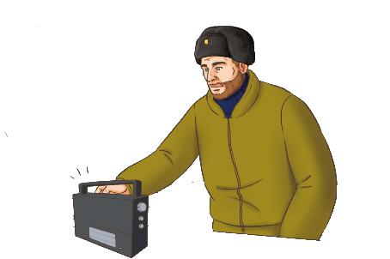




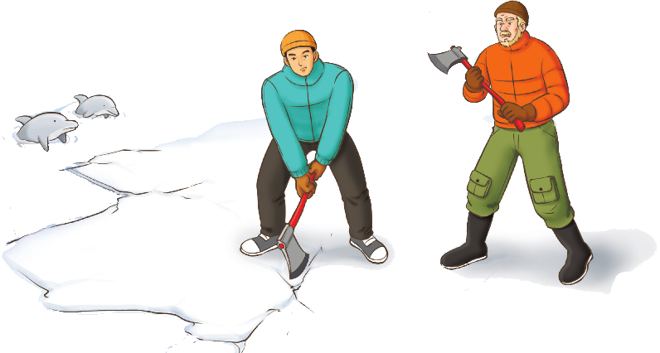
TIẾT 33
CÁ HEO VỚI ÂM NHẠC

Slide 2
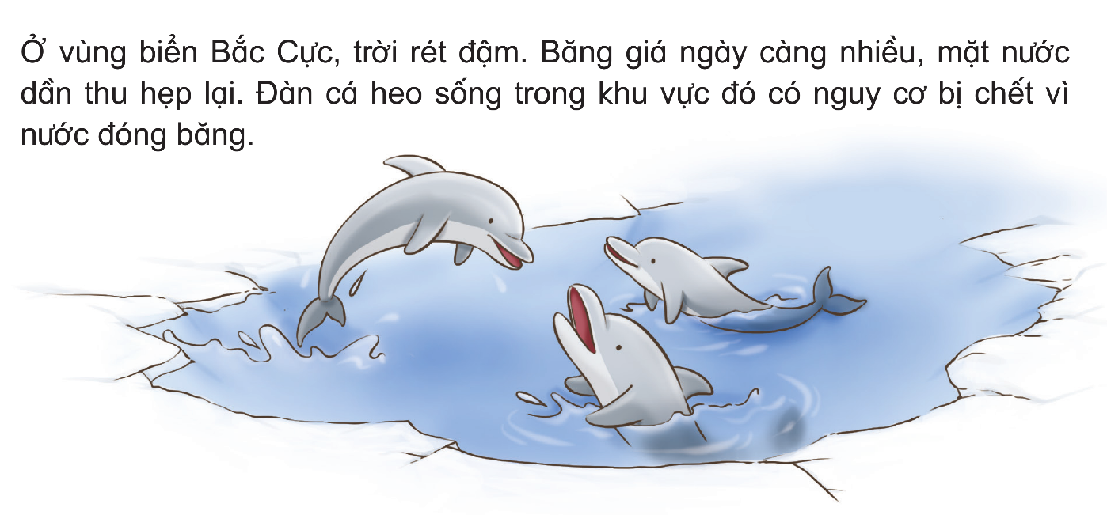

Kể lại câu chuyện qua tranh lần 2
TRANH 1

Slide 3
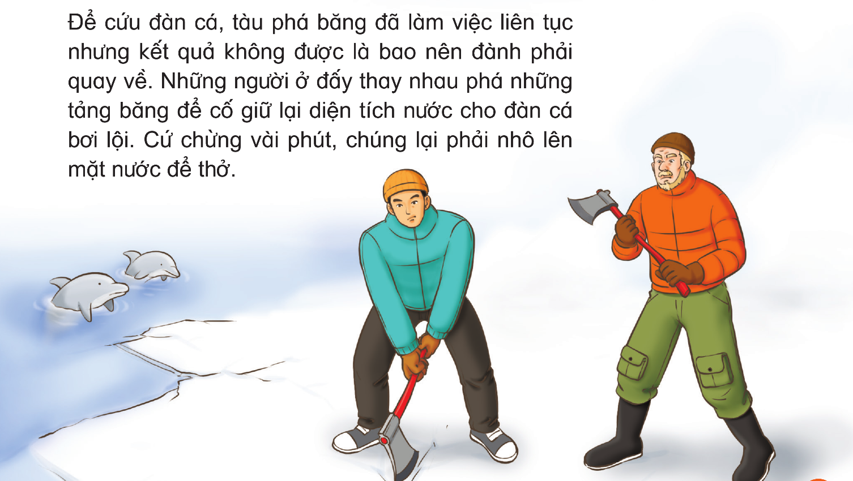
TRANH 2

Slide 4
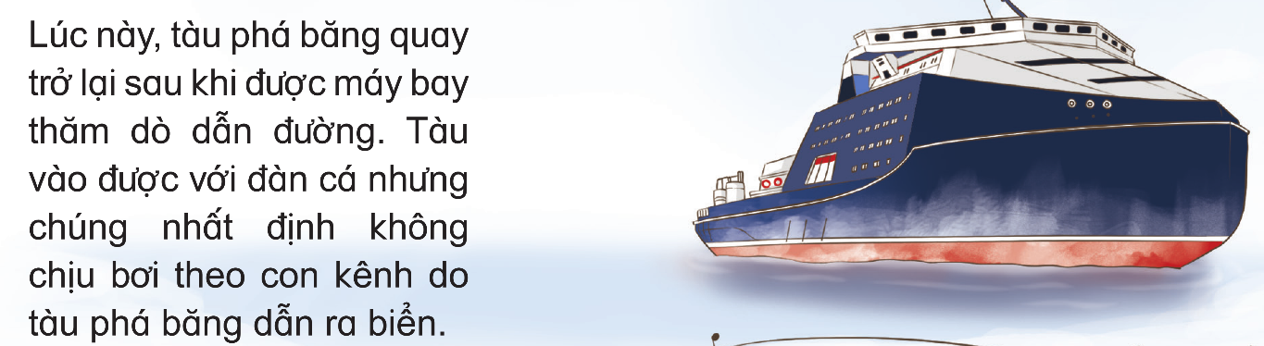

TRANH 3

Slide 5
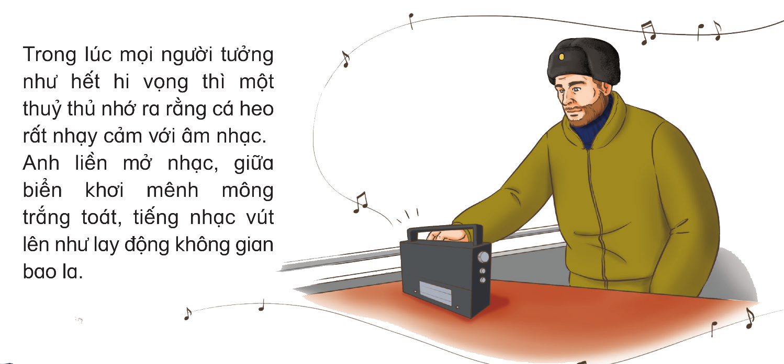
TRANH 4

Slide 6
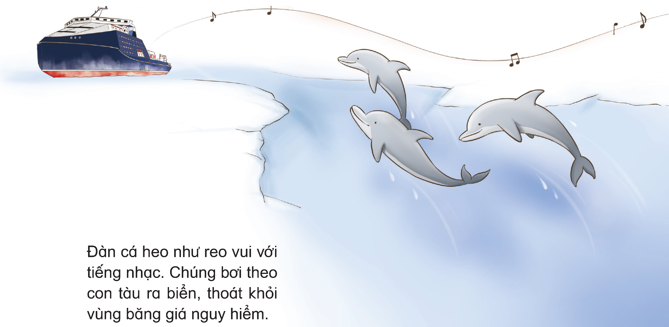
TRANH 5

